Slide 1
Виртуальные лабораторные работы на уроках физики
СОШ № 63
Кирюхин Дмитрий Анатольевич

Slide 2
Введение
Компьютерный эксперимент
Активно-деятельные
формы обучения
Дистанционное
образование
Самостоятельная
работа
учащихся

Slide 3

Актуальность
Чрезвычайно важной частью любого курса физики является лабораторный практикум. Лабораторные работы дают возможность проверить на практике правильность теоретических представлений о физических явлениях, изучаемых в лекционном курсе. Кроме того, на лабораторных работах отрабатываются умения и навыки, необходимые для постановки эксперимента.
Однако существует большое количество процессов, механизмы работы которых известны, но непосредственное их наблюдение невозможно в реальном времени и в масштабе один к одному. В частности, большинство процессов ядерной физики, квантовой механики, физики полупроводников происходят на микроскопическом атомарном или молекулярном уровне. Продолжаются они чрезвычайно короткое время. С другой стороны, явления, изучаемые астрономией, происходящих на макроуровне. Их продолжительность может достигать миллиарда лет. Все это сильно сужает демонстрационную и экспериментальную базу курсов физики. Необходимо отметить также, что существует широкий круг физических экспериментов, постановка которых требует больших материальных и финансовых затрат.
Расширить демонстрационную и экспериментальную базу могут модельные эксперименты на компьютере. Ресурсы современных компьютерных систем в целом достаточны для проведения качественного модельного эксперимента с экранной визуализацией процессов.

Slide 4
Преимущества проведения виртуальной лабораторной работы
1. Нет необходимости собирать заново всю установку перед каждым уроком, тратить время на осмотр приборов, на укладку их на место.
2. Техника безопасности на порядок выше, чем в обычных условиях
3. Можно за короткое время провести несколько экспериментов при разных начальных условиях, а потом обобщить результаты и сделать выводы.
4. Можно замедлить или ускорить время демонстрации.

Slide 5
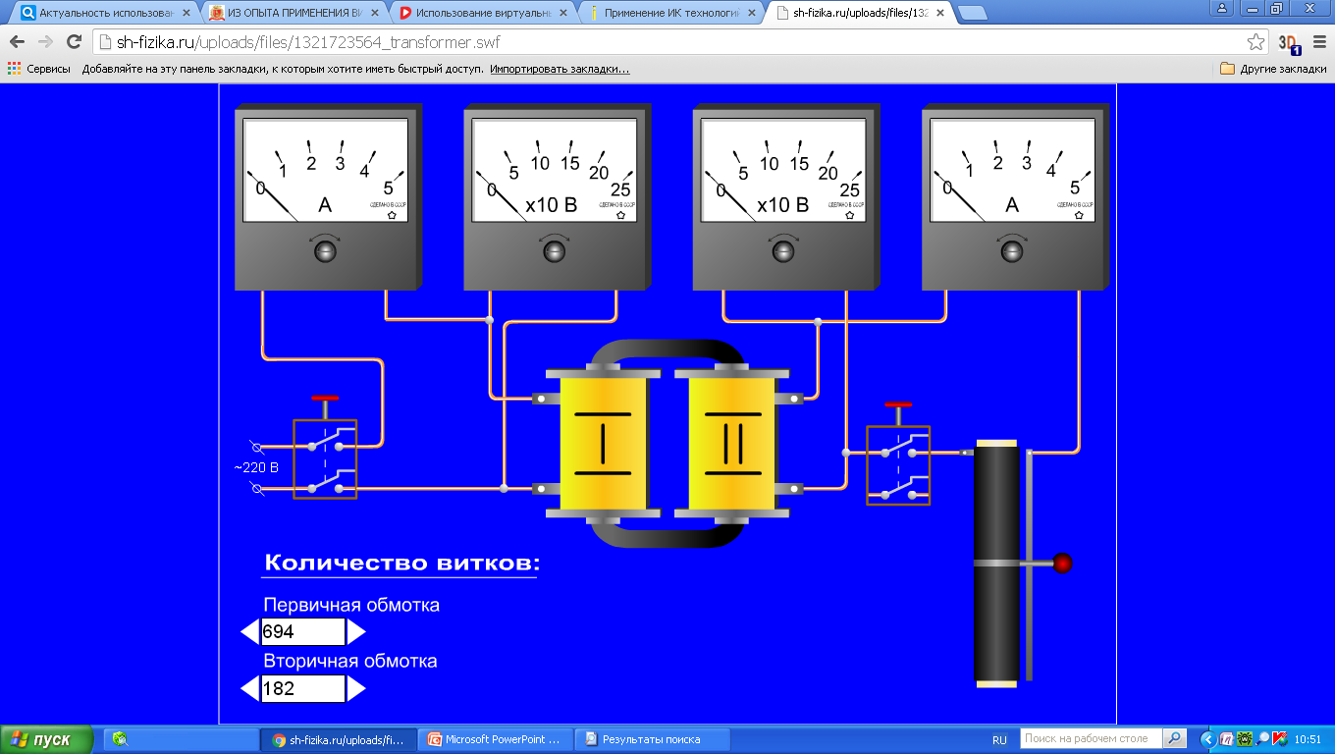
Лабораторная работа «Определение коэффициента трансформации» поможет закрепить и упрочить знания
Управление лабораторной работой:
С помощью стрелок можно изменять число витков в первичной и вторичной обмотках трансформатора.
С помощью левого выключателя подается напряжение на первичную обмотку трансформатора.
С помощью правого выключателя вторичная обмотка подключается к нагрузке.
Для изменения нагрузки на вторичную обмотку используется реостат. Перемещение ползунка в крайнее верхнее положение позволяет наблюдать режим короткого замыкания.
В верхней части флэш-ролика расположены два амперметра и два вольтметра для съема показаний силы тока и напряжения с первичной и вторичной обмоток трансформатора.
http://sh-fizika.ru/uploads/files/1321723564_transformer.swf

Slide 6
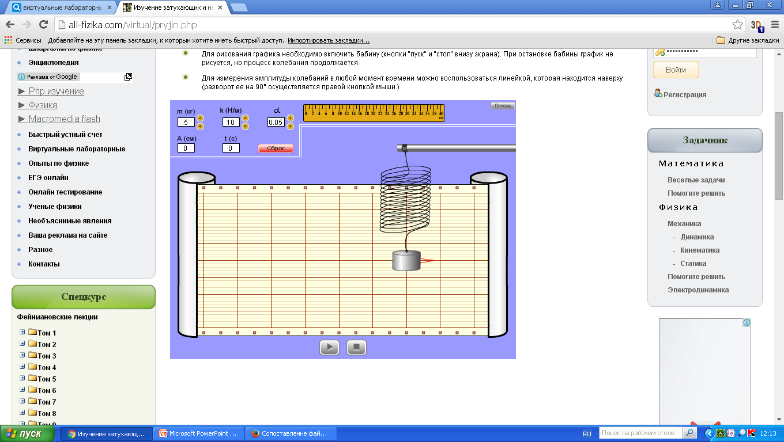
Изучение затухающих и незатухающих колебаний пружинного маятника
Управление лабораторной работой
С помощью стрелок можно изменять значения массы грузика (m), коэффициента жесткости пружины (k) и коэффициент затухания (α). При α=0 получаем незатухающие колебания.
Начальная амплитуда колебаний изменяется путем оттаскивания грузика мышкой на необходимое расстояние от положения равновесия и последующего отпускания.
Во время колебания пружинного маятника строится график зависимости амплитуды колебаний от времени.
Для рисования графика необходимо включить бабину (кнопки "пуск" и "стоп" внизу экрана). При остановке бабины график не рисуется, но процесс колебания продолжается.
Для измерения амплитуды колебаний в любой момент времени можно воспользоваться линейкой, которая находится наверху (разворот ее на 90° осуществляется правой кнопкой мыши.)
http://all-fizika.com/virtual/pryjin.php

Slide 7
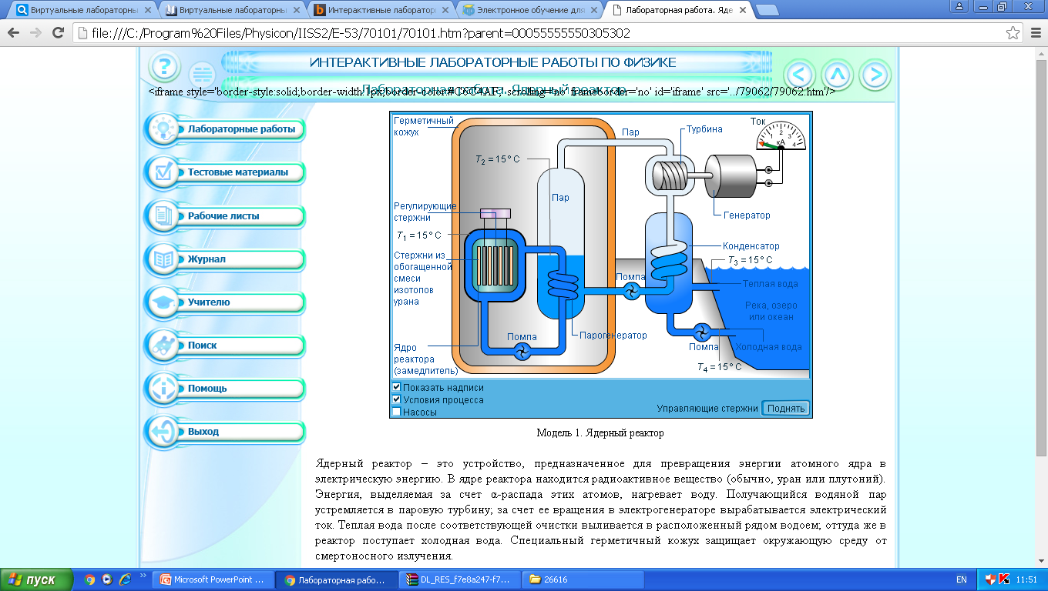
Ядерный реактор
Ядерный реактор – это устройство, предназначенное для превращения энергии атомного ядра в электрическую энергию. В ядре реактора находится радиоактивное вещество (обычно, уран или плутоний). Энергия, выделяемая за счет α-распада этих атомов, нагревает воду. Получающийся водяной пар устремляется в паровую турбину; за счет ее вращения в электрогенераторе вырабатывается электрический ток.
Теплая вода после соответствующей очистки выливается в расположенный рядом водоем; оттуда же в реактор поступает холодная вода.
Специальный герметичный кожух защищает окружающую среду от смертоносного излучения. Специальные графитовые стержни поглощают быстрые нейтроны. С их помощью можно управлять ходом реакции. Нажмите кнопку Поднять (это можно сделать, только если будут включены насосы, закачивающие холодную воду в реактор) и включите Условия процесса.
После того, как стержни будут подняты, начнется ядерная реакция. Температура T₁ внутри реактора возрастет до 300 °С, и вода вскоре начнет кипеть. Взглянув на амперметр в правом углу экрана, можно убедиться, что реактор начал вырабатывать электрический ток.
Задвинув стержни обратно, можно приостановить цепную реакцию.

Slide 8
Рекомендации учителю
Внимательно познакомиться с моделями раздела, соответствующего тематике текущих учебных занятий. Изучить возможности изменения параметров эксперимента. Научиться использовать модель.
Решить, на каком этапе урока и как именно будет использоваться данная модель. Оценить целесообразность ее использования. Проведение компьютерного эксперимента не должно быть самоцелью. Он целесообразен только в том случае, если эффективность использования средств ИКТ на уроке превышает классические методы организации учебной деятельности.
Подготовить задания для учеников. Задания должны иметь четкую учебную направленность, соответствуя цели, определенной для данного этапа урока (изучение нового материала, повторение, проверка решения задач и т. п.). Требуется прорешать данные задания, работая непосредственно с моделью, для выявления ошибочных условий, проблем, вызванных действующими для модели ограничениями и т. п.
После проведения занятия с использованием компьютерного эксперимента требуется провести анализ эффективности примененных приемов, заданий для учащихся, скорректировать (при необходимости) задачи рабочих листов учащихся для проведения подобных уроков в будущем.

Slide 9
Рекомендации для учащихся
Качественная подготовка к урокам с использованием компьютерного эксперимента по заданному учителем домашнему заданию (в ходе урока просто нет времени на изучение теоретического материала)
Внимательное и вдумчивое прочтение заданий.
Отношение к компьютеру, как к помощнику, который может предоставить много возможностей, но думать и делать выводы предстоит самостоятельно.
Рис.2 Проведение компьютерного эксперимента позволяет сконцентрироваться на наиболее важных аспектах изучаемого явления. Способность вычленить главное, сформулировать вывод, проведя ряд экспериментов с изменяемыми параметрами - одно из основных умений, которое получают учащиеся на таких уроках.
Формулируя выводы, не спешить, стараться в краткой форме выделить главные стороны наблюдаемых явлений, закономерности.

Slide 10
Рекомендации для родителей
В основном рекомендации можно отнести к родителям учеников,
использующих ИИСС в домашних условиях (из-за болезни, при
обучении в форме экстерната и т.д.). В этом случае зачастую
требуется контроль и помощь при подготовке и проведении
Компьютерного эксперимента. Перед работой очень хорошо,
если родители проконтролируют готовность учащегося к
работе (часто для этого мы выдаем родителям блоки вопросов,
на которые ученик должен ответить перед выполнением
эксперимента). Также первоначально помощь требуется на
этапе формулировки выводов, вычленения главного из
наблюдаемого. Но интересно отметить, что чаще всего
дистанционно обучаемые ученики не только с удовольствием
выполняют требуемые работы, но самостоятельно проводят
эксперименты и из других разделов, что, зачастую,
стимулирует изучение новых для учащегося учебных материалов,
поиск дополнительной учебной литературы.

Slide 11
Сайты виртуальных лабораторных работ
http://www.all-fizika.com/article/index.php?id_article=110&cad=h
http://distolymp2.spbu.ru/www/lab_dhtml/index.html
http://teachmen.ru/work/mech/friction2.html
http://fi-zi-ka.ucoz.ru/index/laboratornye_raboty/0-30
http://fiz.do.am/load/soft/virtualnye_laboratornye_raboty/29
http://www.virtulab.net/index.php?option=com_content&view=article&id=351:rezerford&catid=38:16-&Itemid=98
http://freesoft.ru/virtualnaya_laboratoriya_po_fizike_dlya_shkolnikov/download/virtlab.zip/getpage
http://barsic.spbu.ru/www/lab_dhtml/common/index.html

